Slide 1
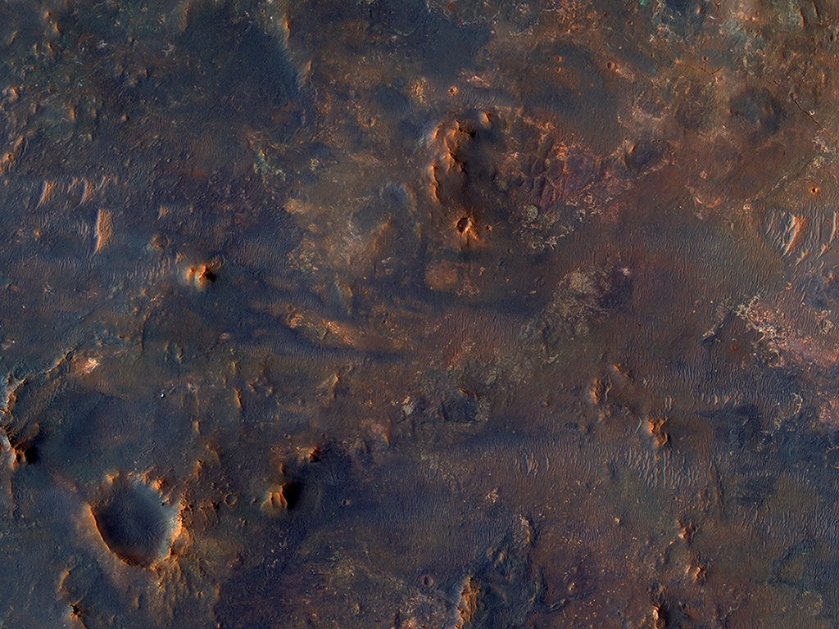


Eyecta en la Cuenca de Isdis
¡Esta imagen es un caos desordenado! Hay bloques y restos de muchos tipos de roca que parecen haber sido tirados al montón. Esto es probablemente lo que ocurrió, como eyecta del impacto de la cuenca de Isdis, que se encuentra hacia el este. Este montón de rocas antiguas es una isla rodeada por coladas de lava más recientes de Syrtis Major.
uahirise.org/es/ESP_011261_1960

